Slide 1
Basispowerpoint
Promotie & presentatie

Slide 2
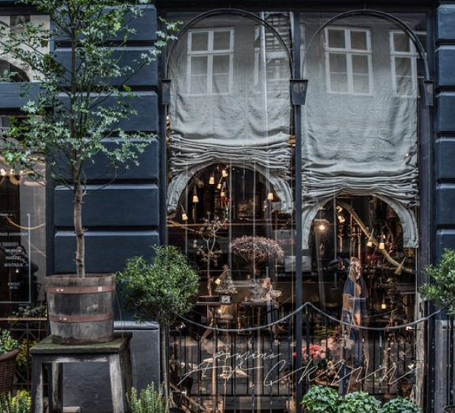

Slide 3
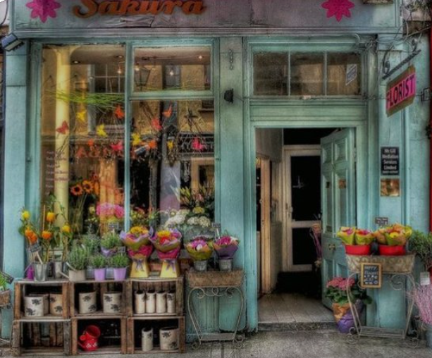

Slide 4
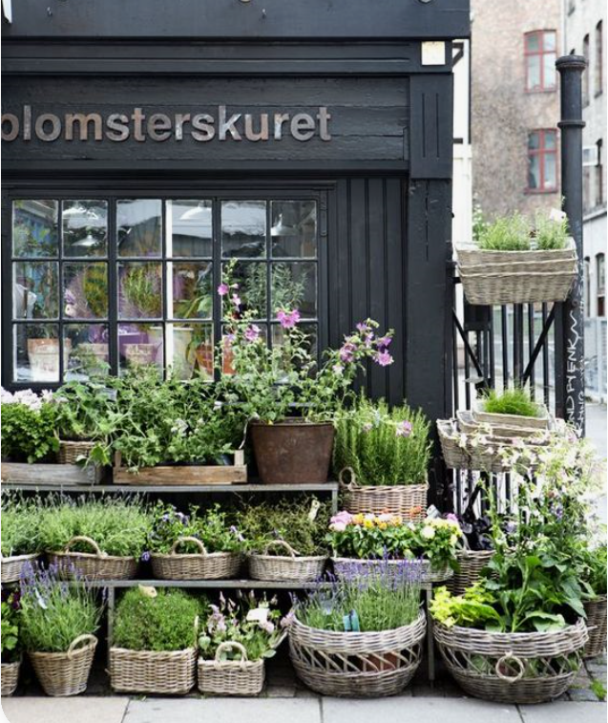

Slide 5


Slide 6
SWOT-analyse

Slide 7
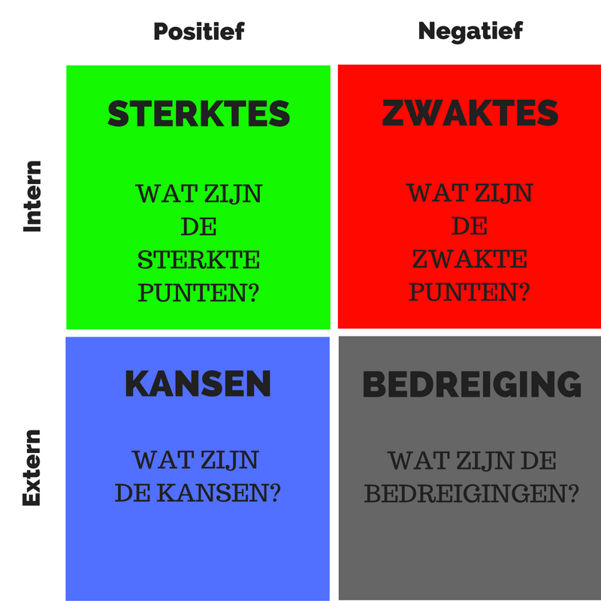

Slide 8
SWOT
Een SWOT-analyse maakt deel uit van een marktonderzoek.
Probeer zo objectief mogelijk naar uw eigen bedrijf te kijken.
Wat gaat goed? Wat kan worden verbeterd?
Hoe speel je in op externe factoren die het succes kunnen bedreigen?
Theorie SWOT-analyse

Slide 9
Interne analyse
Voor een SWOT-analyse bekijk je eerst de plus- en minpunten binnen een bedrijf (of van jezelf).
Strengths Ga na wat je beter doet dan je concurrent. Sterke punten zijn bijvoorbeeld een uitgebreid assortiment of heel klantvriendelijk personeel.
Weaknesses Benoem de zwakke plekken van je bedrijf.

Slide 10
Externe analyse
Welke omgevingsfactoren kunnen het succes van je bedrijf beïnvloeden?
Opportunities Welke externe factoren helpen mee aan de toekomst van je bedrijf? Komt er een nieuwbouwwijk om de hoek waardoor je meer jonge gezinnen in je winkel krijgt?
Threats Bekijk ook welke omgevingsfactoren je bedrijf bedreigen. De webwinkel die onder je prijs verkoopt en aan huis levert kan je klanten kosten. Een concurrent in een nabijgelegen winkelcentrum ook.

Slide 11
Theorie
De winkelformule/Het bedrijfsconcept
Winkeltypes
Stijlgroepen
Marketing & marketingmix

Slide 12
SWOT-schema
Plaats al je observaties in een schema
Geef per punt je visie op het onderdeel

Slide 13
Conclusies
Benoem hier je oordeel over je observaties.
  Wat gaat er goed? → sterkte
  Wat kan er beter? → zwakte
  Welke ontwikkeling is een kans? → kansen
  Welke ontwikkeling is een bedreiging → bedreigingen
Intern
Extern
Breng prioriteit in je observaties.
Wat ga je met je observaties doen richting een nieuw bedrijfsconcept?

Slide 14
Brainstorm
Welke uitgangspunten vind jij leuk/interessant/verrassend/opvallend voor een toekomstig bedrijfsconcept?

Slide 15
Winkelformule/bedrijfsconcept
Marketingmix
Plaats
Product
Prijs
Promotie
Presentatie
personeel
Assortiment
Doelgroep
Concurrentiepositie
Bedrijfsconcept
Sfeerbeeld

Slide 16
Sfeerbepaling en doelgroep
Pand, sfeer en doelgroep vormen een eenheid.
Je onderzoekt eerst sfeer en doelgroep.
Dan kies je een pand.
Welke sfeer wil je uitstralen?
Stel een moodboard samen waarin je jouw beoogde sfeer weergeeft.
Gebruik afbeeldingen uit tijdschriften, materialen, kleurstaaltjes enz.
Dit moodboard kan je later helpen bij het inrichten van je pand.
Past het bij je pand? Motiveren.

Slide 19
Doelgroep

Slide 21
Doelgroep → onderdeel bedrijfsconcept
Wie is je doelgroep?
Breng deze doelgroep in beeld.
Welke behoefte heeft de doelgroep? Op welke trend/beweging sluit dit aan kijkende naar je SWOT.
Inspiratie doelgroep: Zie ‘exactitudes’
https://exactitudes.com/collectie/
link startpagina DOELGROEP

Slide 22
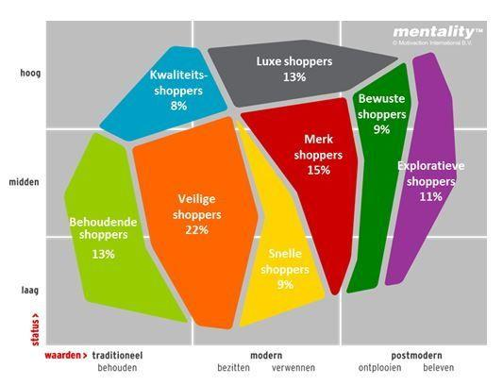

Slide 23
Marktonderzoek
Functie:
Verbeteren van de kwaliteit van de beslissingen
Verminderen van de ondernemersrisico’s
Theorie marktonderzoek

Slide 24
Moodboards
→ Sfeerbepaling van het bedrijfsconcept
Beeld van de beoogde doelgroep voor het bedrijf
Overzicht van de sfeer/assortiment van concurrenten

Slide 25
Marketingmix
Theorie en opdrachten behorend bij de 6 P’s
Plaats
Product
Presentatie
Personeel
Prijs
Promotie

Slide 26
Plaats
Kies een pand dat qua sfeer aansluit bij je sfeer en doelgroep.
De grootte moet aansluiten bij je bedrijfsidee.
Stel jezelf ook de vraag waar je doelgroep zich bevindt.
Beschrijf waarom je je juist dit pand kiest.
Je mag voor deze opdracht je pand ‘verplaatsen’ naar de plek waar je doelgroep zich bevindt.
link startpagina PLAATS

Slide 27
Heb je een pand gekozen?
Verzamel van dit pand de volgende gegevens:
Foto’s van het pand
Plattegrond van het pand
Maten
Beschrijving van het pand
Foto’s van de omgeving (bijvoorbeeld met Google streetview)
Plattegrond van de omgeving, van veraf steeds inzoomend tot heel dichtbij.
Bedrijven uit de omgeving van je pand

Slide 28
Naam
Denk na over een naam.
    De Vergulde Lakanthurium Het geurende fresiaatje.
Ontwerp eventueel een logo
Bedenk een passende naam voor jouw bedrijf.
Denk na over het LETTERTYPE

Slide 29
Plaats
Het is belangrijk dat je over het pand en de buurt zoveel mogelijk informatie verzamelt.
Geef een beoordeling van het pand dat je gekozen hebt. Denk hierbij aan:
  Ligt het pand op een A- of B-locatie? Beschrijf waarom.
  Zijn er klantentrekkers in de directe omgeving? Beschrijf welke dat zijn en wat ze voor jouw winkel kunnen betekenen.
  Uiterlijk: voldoet het pand aan de aard en niveau van het bedrijf dat je wilt starten? Beschrijf waarom dat zo is.
  Frontbreedte: valt het pand voldoende op in het straatbeeld? Laat zien en beschrijf waarom?
  Etalages: is de ruimte van voldoende betekenis voor jouw assortiment en uitstraling? Beschrijf waarom dat zo is.
  Beschikbaar vloeroppervlak: is er voldoende ruimte voor verkoop- en bedrijfsruimte? Beschrijf waarom dat zo is.
  Staat van onderhoud: Constructie, dak, elektriciteit, verwarming, schilderwerk etc.
  Bevoorrading: is het pand gemakkelijk te bevoorraden? Licht toe hoe de bevoorrading in zijn werk gaat.
  Parkeergelegenheid: is er voldoende parkeergelegenheid? Licht toe en laat het op een plattegrond zien.
  Kosten: hoeveel kosten zou je moeten maken om het pand volledig geschikt te maken? (niet verplicht om ui te werken, wel goed om te weten).
Motiveer steeds waarom het pand al dan niet voldoet. Bekijk wat je kunt veranderen om het pand aan te passen aan jouw wensen. Verwerk dat bij het onderdeel Presentatie.
Theorie Plaats

Slide 30
Concurrent in beeld
Theorie: Concurrent in beeld

Slide 31
Plaats
Wat is een A-locatie?
Wat is een B-locatie?
Wat zijn klantentrekkers?
Wat zijn klantenbinders?

Slide 32
Product
Wat ga je verkopen?
Je gaat bepalen welke producten tot je kernassortiment gaan behoren en welke tot je randassortiment. Verwerk ook deze begrippen in je verslag. Maak een collage waarop deze producten te zien zijn. Maak een visueel overzicht waarin je globaal het productaanbod over het hele jaar laat zien. Het betreft zowel de levende als de dode materialen en eventuele overige artikelen die je wil gaan verkopen.
Bepaal ook de breedte, diepte en lengte van je assortiment. Geef aan waar je sortiment breed, smal, diep, ondiep, kort en lang is
Je gaat op zoek naar bedrijven, groothandels die deze producten verkopen.
Bekijk welke bedrijven voor jou het gunstigst zijn m.b.t. prijs en bereikbaarheid. Onderzoek alle mogelijkheden om in te kunnen kopen.
Stel een lijst samen met de geschikte inkoopkanalen en motiveer waarom deze voor jou geschikt zijn.
Beschrijf de betekenis van alle begrippen en werk ze uit voor jouw bedrijf.
link startpagina PRODUCT

Slide 33
Samenstellen van het assortiment
De behoeften van je doelgroep
De verwantschap tussen artikelen
Marktpositie ten opzichte van concurrenten

Slide 34
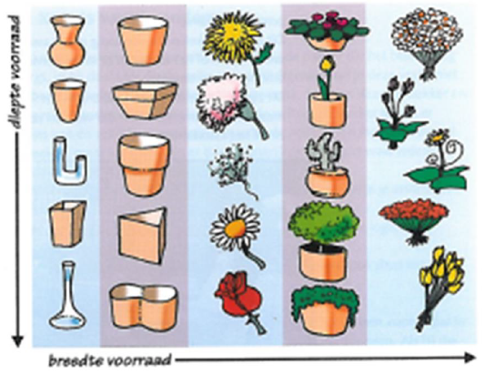
Product
Wat betekent kernassortiment?
  60 % van de omzet
Wat betekent randassortiment?
  Bijproducten
Branchevreemd assortiment
  Geen verwantschap met het kernassortiment
Wat betekenen de begrippen breedte, diepte en lengte?
  Welke productgroepen verkoop je = breedte
  Hoeveel variatie per productgroep = diepte
  Hoeveel voorraad per productgroep = lengte

Slide 35
Presentatie

Slide 36
Presentatie en storytelling
De inrichting van je pand.
Maak een (nieuwe) indeling en routing.
Bekijk de huidige indeling van je pand.
Bekijk of de indeling ruimte biedt aan jouw bedrijfsidee.
Pas de indeling aan op de plattegrond.
Bepaal de routing en geef deze aan op een plattegrond. (kassa/toonbank, snijbloemenhoek, planten enzovoort)
Maak een ontwerp voor de presentatie van alle producten op de plattegrond.
Houd rekening met vaste en flexibele opstellingen.
Geef voorbeelden van materialen en meubels die jij wil gaan gebruiken (tafels, kasten, eigen ontwerpen…)
Laat materiaal en kleurstalen voor de vloer, wanden, plafond enz. zien in je verslag
Denk ook aan decoratiemogelijkheden.
Betrek ook je etalage in dit plan. Maak een ontwerp voor je etalage.

Slide 37
Presentatie
Maak een lichtplan.
  Maak onderscheid tussen sfeerverlichting, accentverlichting, werkverlichting.
  Laat voorbeelden van mogelijke verlichting zien.
  Geef de lichtpunten ook aan op je plattegrond.
Maak ook een plan voor de buitenkant van je bedrijf.
  Maak een gevelontwerp met je naam en logo erop verwerkt.
  Maak een plan voor je buitenpresentatie.
  Vraag bij de gemeente na hoeveel precariorechten jij zou moeten betalen.

Slide 38
Presentatie
Wat betekent routing?
Wat is een lichtplan?
Wat zijn precariorechten?
link startpagina PRESENTEREN

Slide 39
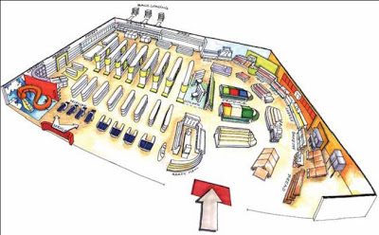

Slide 40
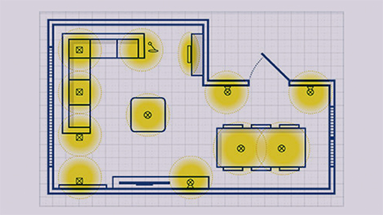

Slide 41


Slide 42
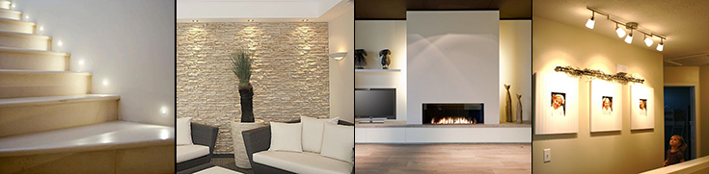

Slide 43
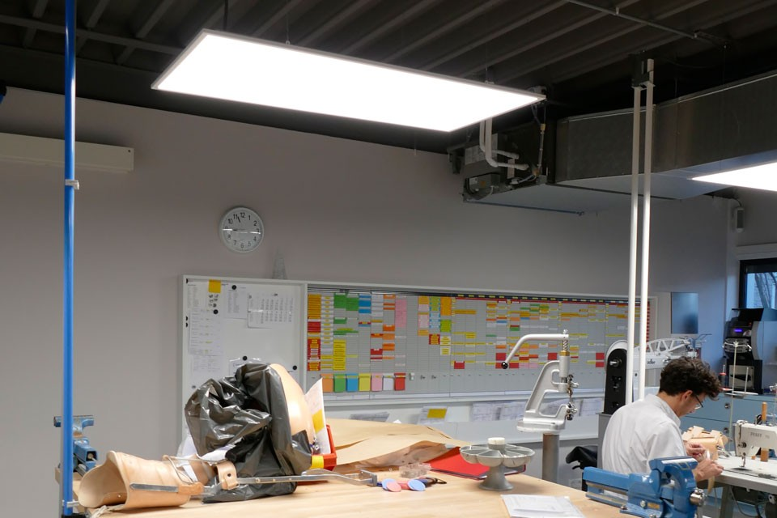

Slide 44
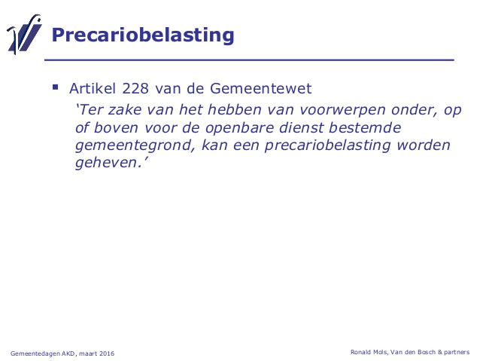

Slide 45
Personeel

Slide 46
Personeel
Werkreflectie
Tijdens je stages en baantjes heb je al veel werkervaring opgedaan. Ook heb je gezien hoe er op verschillende bedrijven wordt omgegaan met personeel. Die informatie kun je gebruiken bij het ontwikkelen van eigen visie op personeel.
Beschrijf je eigen ervaringen op het gebied van personeelsbeleid, zowel de positieve als de negatieve.
Verwerk deze informatie in je visie op personeelsgebied voor je eigen bedrijf. Geef aan hoe jij deze ervaringen gaat gebruiken.
Lees: link startpagina PERSONEEL
Beschrijf wat jij van je personeel eist en wat ze van jou mogen verwachten.
Ga uit van de 4 A’s:
Arbeidsinhoud → de inhoud van het dagelijkse werk
Arbeidsomstandigheden → de omstandigheden waaronder jij en het personeel het werk moeten doen
Arbeidsverhoudingen → de onderlinge relaties en verhoudingen in het bedrijf en op de werkvloer
Arbeidsvoorwaarden → De voorwaarden die jij schept voor het personeel rondom het werk

Slide 47
Reflectie
Kijk terug op eerdere BPV/werkervaringen. Wat vond je fijn of niet fijn in de omgang met personeel. Wat ga jij doen in jouw personeelsbeleid?

Slide 48
Ontwikkel een personeelsbeleid. Denk hierbij aan:
Verwerk hier minimaal de volgende woorden in:
Arbeidstijden
Beloning
Beoordelings- en functioneringsgesprekken
Scholing
Ziekteverzuim

Slide 49
Personeel aanmelden
Belastingdienst
UWV
ARBO-dienst

Slide 50
Kosten
Loonkosten
Werknemersverzekeringen
Overige kosten (reiskosten, scholing, enz.)

Slide 51
Eisen
Vakbekwaamheid en kennis van producten
Klantvriendelijkheid en service
Verkooptechniek
Inlevingsvermogen
Representatief

Slide 52
Eisen en verwachtingen kun je op 1 a4tje samenvatten
Arbeidsinhoud
Arbeidsomstandigeden
Arbeisdsverhoudingen
Arbeidsvoorwaarden

Slide 53
Personeel
Stel een personeelsadvertentie op:
Aandachtpunten:
Bedrijf-doelstelling-logo
Functie en functieomschrijving
Functie-eisen
Arbeidsvoorwaarden
Manier van solliciteren
Selectieprocedure
Sluitingsdatum

Slide 54
Prijs

Slide 55
Prijs
Plus- of prijsformule?
Beschrijf wat het prijsniveau van jouw winkel zal zijn.
Geef aan waarom dat zo zal zijn.
link startpagina PRIJS

Slide 56
Prijs
Opslagpercentage / omrekenfactor
Geef aan welke omrekenfactor jij gaat gebruiken voor levende en dode materialen. Geef aan waarom dat zo zal zijn.
Directe en indirecte kosten
Beschrijf de betekenis van deze begrippen.
Het opslagpercentage wordt mede bepaald door alle kosten die je als ondernemen moet maken.
Maak een schema met daarin de kosten die mogelijk moet maken en voeg dit toe aan je verslag.

Slide 57
Prijs
Verkoopprijsberekening
Denk ook aan het BTW-tarief.
9% en 21 %
De markt bepaalt de prijs
Prijs moet passen bij de verwachtingen
Prijs moet de kosten dekken

Slide 58
Bepalen van de verkoopprijs
Vraaggerichte prijsstelling
  Inschatten wat de klant wil betalen.
Concurrentiegerichte prijsstelling
  Wat vraagt de concurrent?
Kostengerichte prijsstelling
  Welke kosten moet je maken?
Plusformule – prijsformule
  Sluit de prijsstelling aan bij de boven- of onderkant van de markt?

Slide 59
Plus- en prijsformule
Plusformule
Bovenkant markt
Kwaliteitskopers
A-merken, sfeer, presentatie en deskundig advies
Veel toegevoegde waarde
Prijsformule
Onderkant van de markt
B-merken
Eenvoudige presentatie
Zelfbediening
Beperkte service
prijskopers

Slide 60
Promotie

Slide 61
Promotie
Voer je naam en logo door op de hele huisstijl. Laat voorbeelden zien in je verslag.
Geef aan op welke manier jij themareclame en actiereclame gaat maken in jouw bedrijf.
Maak een pakkende advertentie
Bedenk een passende PR-actie voor jouw bedrijf en werk deze uit.

Slide 62
Promotie
Promotie, reclame en Pr
Aandacht doelgroep
Verbeteren verkoopresultaten
Kloppende marketingmix
Theorie Promotie

